Slide 1
BIL | TAJUK | TARIKH | SURATKHABAR
1 | BYD TERAJUI PASARAN EV MALAYSIA TAHUN LALU | 10 FEBRUARI 2024 | BERITA HARIAN
2 | PERSIAP BAKAT MAHIR BIDANG ELEKTRIKAL, ELEKTRONIK TARIK PELABUR | 16 FEBRUARI 2024 | BERITA HARIAN
3 | SEMICONDUCTOR SECTOR SEEN TO PICK UP STEAM IN H2 | 19 FEBRUARI 2024 | NEW STRAITS TIMES
4 | SARAWAK BERALIH JADI NEGERI EKONOMI BESAR | 20 FEBRUARI 2024 | BERITA HARIAN
5 | PENGELUAR DIPELAWA PILIH MALAYSIA HAB BEKAL EV | 21 FEBRUARI 2024 | BERITA HARIAN
6 | ’MALAYSIA HAS WHAT IT TAKES TO BECOME REGIONAL HUB FOR ASEAN EV MARKET’ | 21 FEBRUARI 2024 | NEW STRAITS TIMES

Slide 2
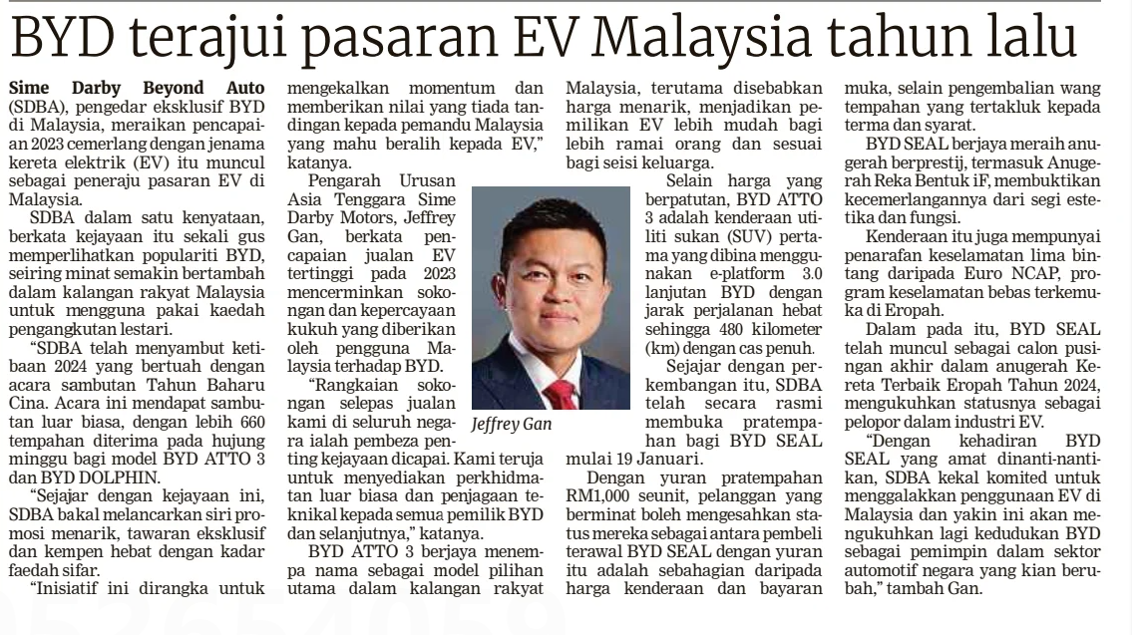
BERITA HARIAN
10 FEBRUARI 2024
BH|BYD TERAJUI PASARAN EV MALAYSIA TAHUN LALU| MS 27

Slide 3
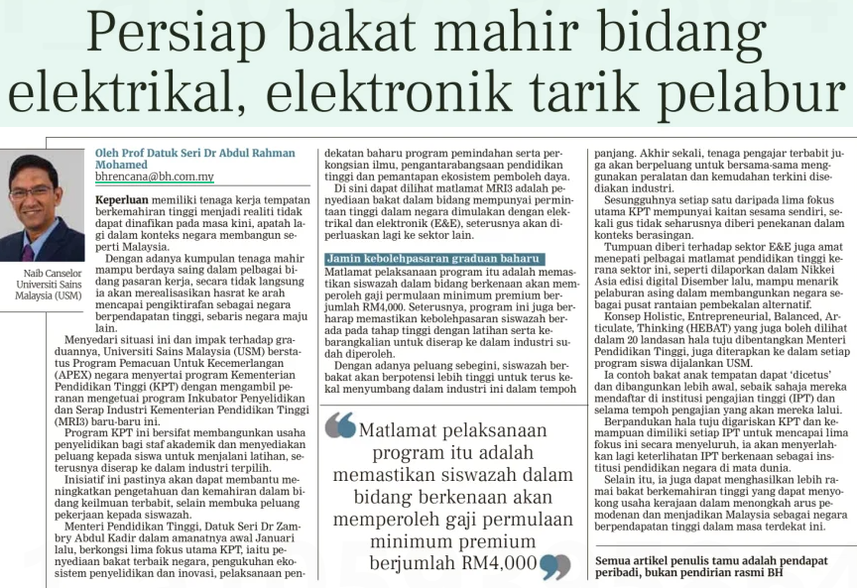
BERITA HARIAN
16 FEBRUARI 2024
BH |PERSIAP BAKAT MAHIR BIDANG ELEKTRIKAL, ELEKTRONIK TARIK PELABUR| MS 11

Slide 4
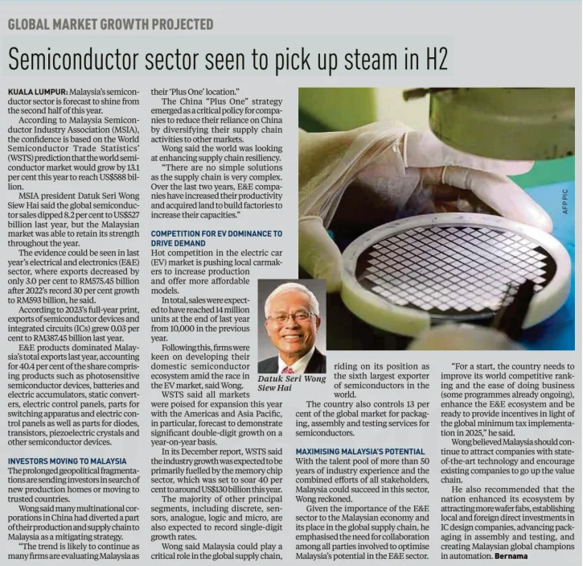
NEW STRAITS TIMES
19 FEBRUARI 2024
NST |SEMICONDUCTOR SECTOR SEEN TO PICK UP STEAM IN H2| MS 5

Slide 5
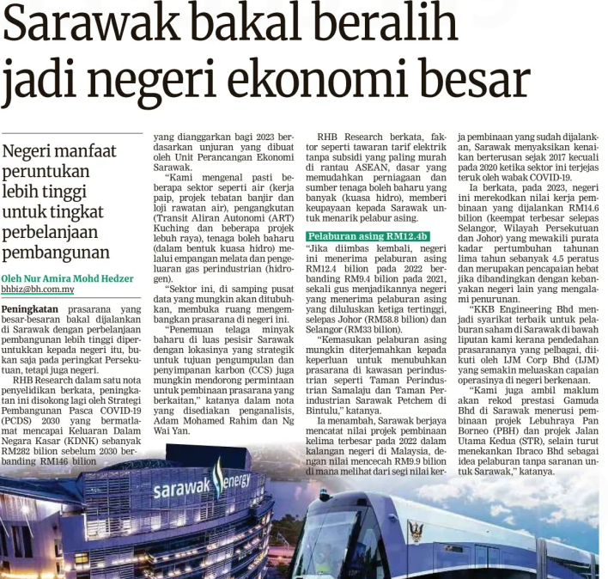
BERITA HARIAN
20 FEBRUARI 2024
BH|SARAWAK BERALIH JADI NEGERI EKONOMI BESAR|MS 25

Slide 6
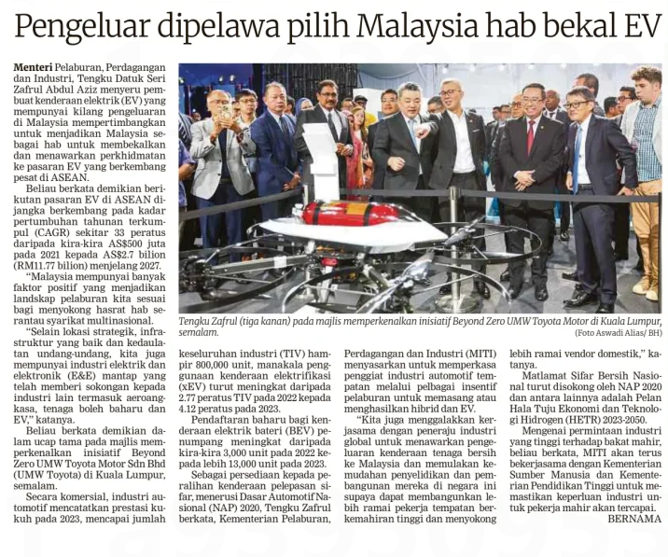
BERITA HARIAN
21 FEBRUARI 2024
BH|PENGELUAR DIPELAWA PILIH MALAYSIA HAB BEKAL EV| MS 21

Slide 7
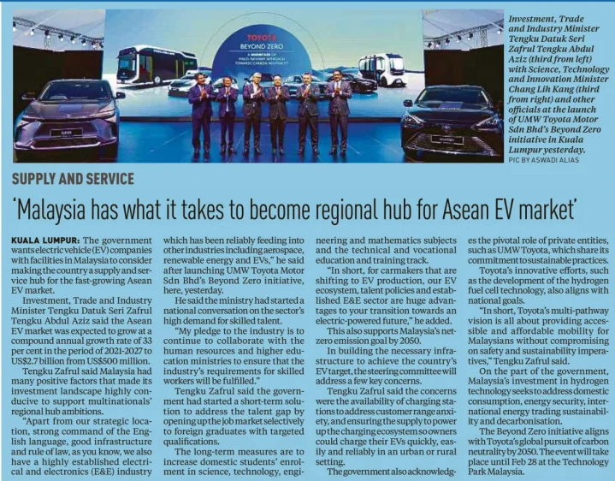
NEW STRAITS TIMES
21 FEBRUARY 2024
NST|’MALAYSIA HAS WHAT IT TAKES TO BECOME REGIONAL HUB FOR ASEAN EV MARKET’|MS 5

